Slide 1


试管识别视觉方案（2D）
►
VISION PLAN

Slide 2
目录：
一．项目描述
二．项目验证
三．配置清单
四．逻辑流程
五. 评估结果&注意事项
六．售后服务说明

Slide 3

一．
项目描述
●产品名称：试管
●识别内容：有无
●产品材质：玻璃
●产品颜色：透明
●检测区域(mm*mm)：500.0 * 300.0
●最小识别特征大小(mm)：1
●最大工作距离(mm)：1200
●最小工作距离(mm)：300
●来料方式：传送带
●识别节拍(pcs/min)：30
●识别时产品运动速度(m/s)：0.2
●工作距离(mm)：914
方案布局图

Slide 4

二．
项目验证
参数名称 | 参数值
智能相机型号 | MV-SC6016C-00C-NNN/V2
智能相机类型 | 智能相机
相机接口类型 | Gigabit Ethernet(1000Mbit/s)
相机像素 | 1408 * 1024
镜头型号 | FA0810A
镜头品牌 | CHIOPT
镜头焦距 | 8mm
镜头接口 | C
A(工作距离) = 914mm, B(视野宽度) = 404mm, C(视野长度) = 555mm
视野图

Slide 5
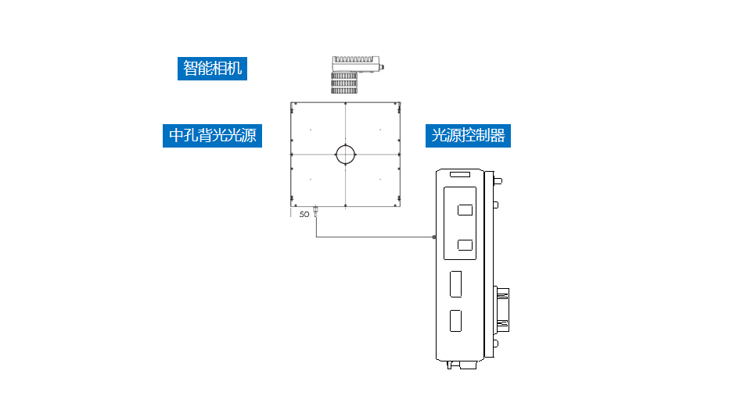
三．
配置清单
系统构成

Slide 6

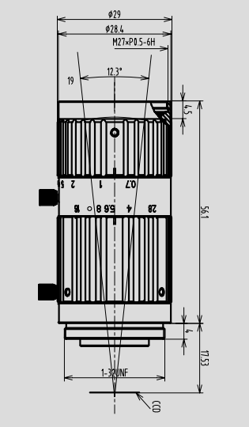
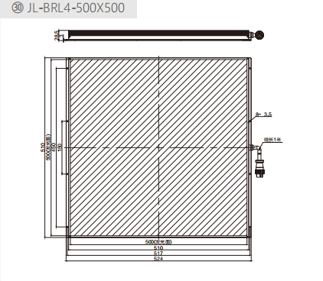
三．
配置清单
尺寸图
相机尺寸图
光源尺寸图
镜头尺寸图

Slide 7
三．
配置清单
序号 | 名称 | 型号 | 单位 | 数量 | 厂家
1 | 智能相机 | MV-SC6016C-00C-NNN/V2 | 台 | 1 | hikvision
2 | 镜头 | FA0810A | 个 | 1 | CHIOPT
3 | 光源 | JL-BRL4-500×500 | 个 | 1 | jiali
4 | 工控机 | - | 台 | 1 | -
5 | 显示器 | - | 台 | 1 | -
6 | 软件 | SCMVS | 套 | 1 | hikvision

Slide 8
四．
逻辑流程
逻辑流程
├── 图像采集
│ ├── 相机参数设置：配置相机分辨率与帧率以匹配传送带速度（0.2m/s），确保在30pcs/min节拍下捕捉清晰图像；设置触发模式与传送带同步信号联动
│ └── 光源控制：采用背光照明方案消除玻璃反光干扰，设置动态补光强度补偿传送带运动导致的亮度波动
├── 预处理
│ ├── 图像增强：应用直方图均衡化提升透明玻璃与背景的对比度，使用高斯滤波消除运动模糊
│ └── ROI区域设置：划定500×300mm检测区域，通过坐标映射补偿最大1200mm工作距离下的透视畸变
├── 有无检测
│ ├── 边缘有无工具：配置双阈值边缘检测算法，设置最小特征尺寸1mm的识别灵敏度
│ └── 动态补偿：启用运动补偿功能，通过帧间差分法消除传送带运动造成的图像位移影响
├── 结果处理
│ ├── 判断逻辑：当检测区域边缘特征数量低于设定阈值时判定为"无"，反之判定为"有"
│ └── 信号输出：通过数字IO输出检测结果，设置响应延迟小于50ms满足30pcs/min节拍要求
├── 通信处理
│ └── Modbus通信：配置PLC地址映射表，将检测结果实时上传至MES系统，设置心跳包机制确保通信稳定性
└── 统计处理
└── 数据记录：存储每批次检测的合格率数据，生成包含误检率/漏检率的日报表

Slide 9
五．
评估结果&注意事项
05 评估结果 & 注意事项
现场环境
相机安装
物料一致性
风险点：现场存在强光干扰，可能影响图像采集稳定性。
解决方案：加装遮光罩并调整光源角度，确保背光照明不受环境光影响。
风险点：工作距离较长（914mm），可能导致图像畸变或聚焦不清晰。
解决方案：选用8mm焦距镜头并校准相机参数，确保在最大工作距离下仍能清晰成像。
风险点：玻璃试管透明度和厚度可能存在差异，影响边缘检测效果。
解决方案：采用双阈值边缘检测算法，并设置动态补偿功能以适应不同材质变化。

Slide 10
六．售后服务说明
该设备上线后使用初期，我们会派专人进行全程跟踪：
处理解决可能发生的设备异常；
对现场人员进行培训指导。
设备交付后：售后服务一年。
若客户提出设备升级需求，我们会及时为您提供升级新方案。
联系我们：
邮箱：image@ytzrtx.com
电话：0535-2162897
地址：烟台致瑞图像技术有限公司

Slide 11
THANKS

